Slide 1


Les vêtements
Tematická oblast | Vocabulaire
Datum vytvoření | 17.10.2012
Ročník | 5. a 6. ročníky osmiletého gymnázium
Stručný obsah | Lexique de l´habillement
Způsob využití | Les pages sont à effectuer dans l´ordre proposé. Les solutions proposées sont en page 7.
Autor | Mgr. S. Nevo
Kód | VY_32_INOVACE _07 _FNEV16
Gymnázium a Jazyková škola s právem státní jazykové zkoušky Zlín

Slide 2
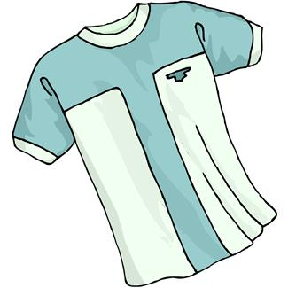
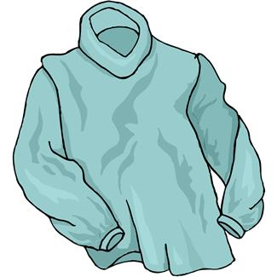
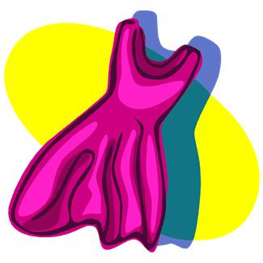
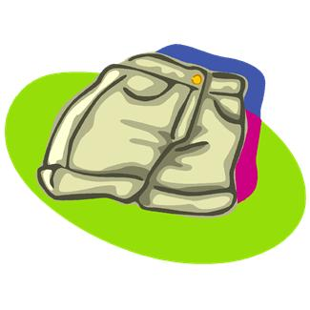
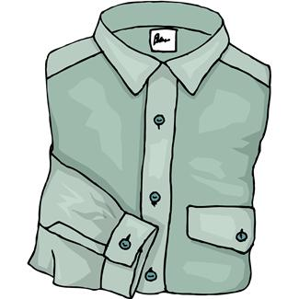
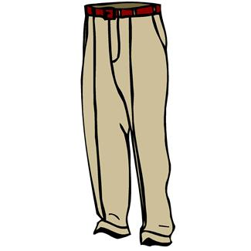
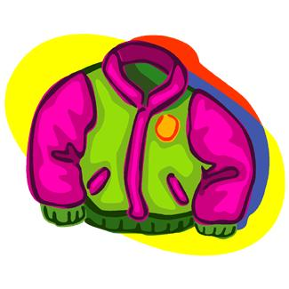
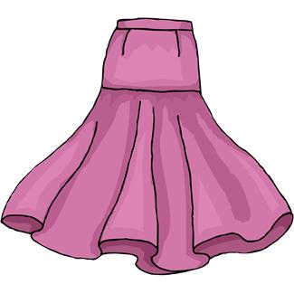
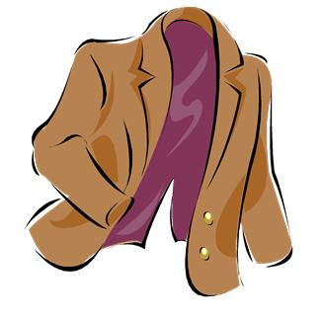
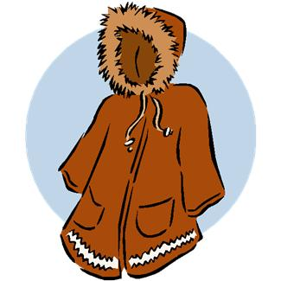
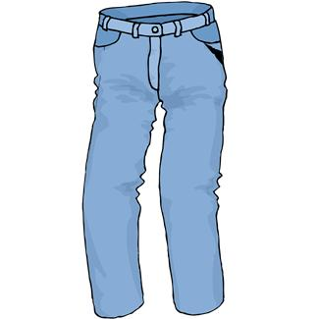
Les vêtements
Reliez chaque image avec le mot correspondant
Un blouson - une chemise – un jean - une jupe – un manteau - un pantalon – un pull - une robe – un short - un t-shirt - une veste -

Slide 3

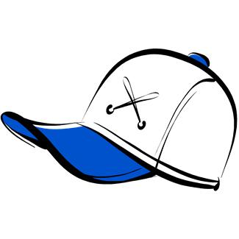


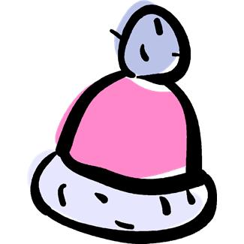

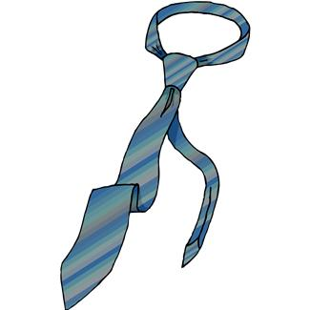
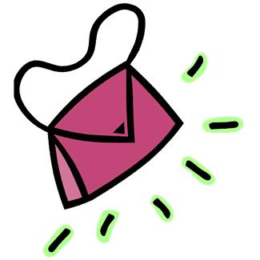

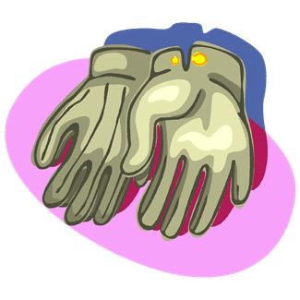
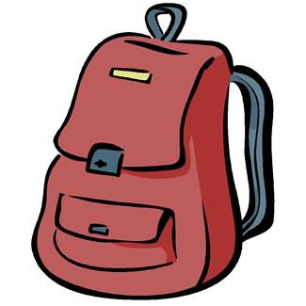
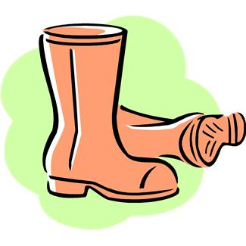
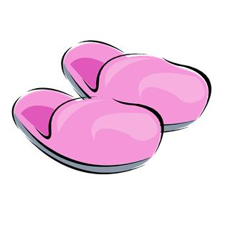
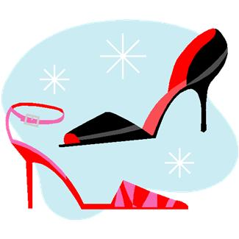
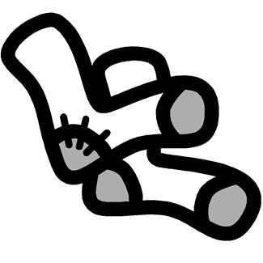
Les accessoires
Reliez chaque image avec le mot correspondant
Le bonnet - les bottes (fem.) – la casquette - la ceinture – le chapeau – les chaussettes (fém.) - les chaussons (masc.) - les chaussures à talon (fém.) – la cravate - l´écharpe – les gants (masc.) – les lunettes (fém.) - le parapluie – le sac à dos - le sac à main -
Attention, on utilise souvent le terme „une paire“, par exemple: une paire de chaussures. Continuez !

Slide 4
Les couleurs
Donnez le nom de chaque couleur
On peut préciser la couleur en ajoutant après l´adjectif de couleur les mots: clair ou foncé

Slide 5
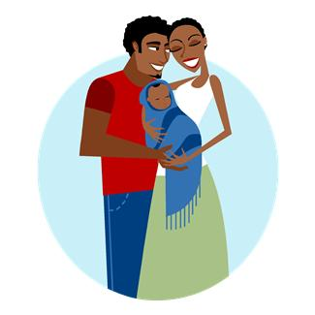
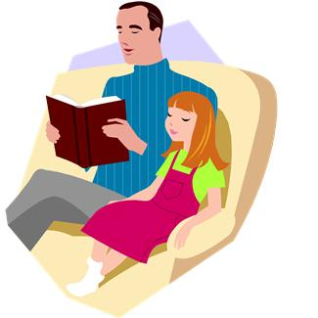
La description
Choisissez un personnage et décrivez ses vêtements.

Slide 6
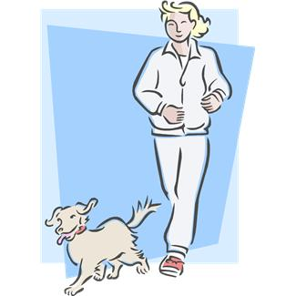
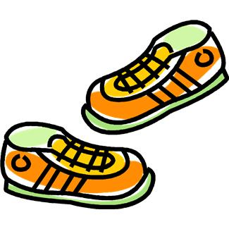
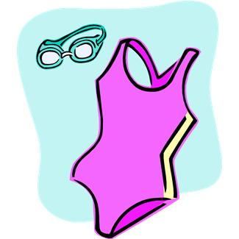
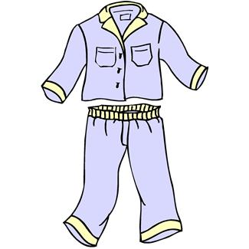

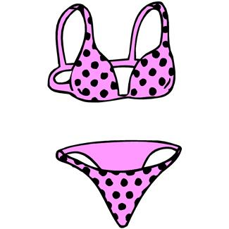

Les sous-vêtements et les vêtements de sport
Reliez chaque image avec le mot correspondant
Les baskets - la chemise de nuit – la petite culotte - le jogging – le maillot de bain – le pyjama – le slip – le soutien-gorge - le survêtement – les tennis -

Slide 7
Proposition de corrections
1) Les vêtements (de gauche à droite et de haut en bas)
Le t-shirt – la chemise – le pull – la robe – le short – le pantalon – la jupe – le jean - le blouson – la veste – le manteau
2) Les accessoires (de gauche à droite et de haut en bas)
Le chapeau – la casquette – le bonnet – les lunettes – le parapluie – la ceinture – la cravate – l´écharpe – les gants – le sac à main – le sac à dos – les chaussons – les chaussures à talons – les chaussettes – les bottes.
Une paire de lunettes / chaussons/ chaussettes/bottes/gants
3) Les couleurs
Jaune – bleu – vert – rose – rouge – gris – orange – noir – blanc – violet – beige –
4) La description
La jeune fille porte un t-shirt vert, une robe rose et des chaussettes blanches. L´homme porte un pull bleu foncé, et un pantalon gris.
L´homme porte t-shirt rouge, un pantalon bleu, peut-être un jean. La femme porte un t-shirt blanc et une jupe vert clair.
5) Les sous-vêtements et les vêtements de sport
Les tennis / les baskets – le jogging / le survêtement - le maillot de bain – le pyjama – la chemise de nuit – le slip – la petite culotte – le soutien-gorge

Slide 8
Použitý obrazový materiál:
Kliparty
Le t-shirt dostupné pod
http://office.microsoft.com/fr-fr/images/results.aspx?qu=v%C3%AAtements#ai:MC900113450|mt:1|
La chemise dostupné pod
http://office.microsoft.com/fr-fr/images/results.aspx?qu=v%C3%AAtements#ai:MC900113316|mt:1|
Le pull-over dostupné pod
http://office.microsoft.com/fr-fr/images/results.aspx?qu=pull&ex=1#ai:MC900113336|mt:1|
La robe dostupné pod
http://office.microsoft.com/fr-fr/images/results.aspx?qu=robe&ex=1#ai:MC900232944|mt:1|
Le short dostupné pod
http://office.microsoft.com/fr-fr/images/results.aspx?qu=short&ex=1#ai:MC900232965|mt:1|
Le pantalon dostupné pod
http://office.microsoft.com/fr-fr/images/results.aspx?qu=pantalon&ex=1#ai:MC900057018|
Le manteau dostupné pod
http://office.microsoft.com/fr-fr/images/results.aspx?qu=manteau&ex=1#ai:MC900407856|mt:1|
La jupe dostupné pod
http://office.microsoft.com/fr-fr/images/results.aspx?qu=jupe&ex=1#ai:MC900113370|
Le jean dostupné pod
http://office.microsoft.com/fr-fr/images/results.aspx?qu=pantalon&ex=1#ai:MC900113476|
Le blouson dostupné pod
http://office.microsoft.com/fr-fr/images/results.aspx?qu=blouson&ex=1#ai:MC900232937|
La veste dostupné pod
http://office.microsoft.com/fr-fr/images/results.aspx?qu=manteau&ex=1#ai:MC900013431|mt:1|
Le chapeau dostupné pod
http://office.microsoft.com/fr-fr/images/results.aspx?qu=chapeau&ex=1#ai:MC900149910|mt:1|
La casquette dostupné pod
http://office.microsoft.com/fr-fr/images/results.aspx?qu=v%C3%AAtements#ai:MC900320544|mt:1|
Le bonnet dostupné pod
http://office.microsoft.com/fr-fr/images/results.aspx?qu=bonnet&ex=1#ai:MC900352129|mt:1|
Les lunettes dostupné pod
http://office.microsoft.com/fr-fr/images/results.aspx?qu=lunettes&ex=1#ai:MC900384010|mt:1|
Le parapluie dostupné pod
http://office.microsoft.com/fr-fr/images/results.aspx?qu=parapluie&ex=1#ai:MC900371090|mt:1 |

Slide 9
Použitý obrazový materiál:
La ceinture dostupné pod
http://office.microsoft.com/fr-fr/images/results.aspx?qu=ceinture&ex=1#ai:MC900280924|
La cravate dostupné pod
http://office.microsoft.com/fr-fr/images/results.aspx?qu=v%C3%AAtements#ai:MC900113280|mt:1|
L´écharpe dostupné pod
http://office.microsoft.com/fr-fr/images/results.aspx?qu=echarpe&ex=1#ai:MC900290785|mt:1|
Les gants dostupné pod
http://office.microsoft.com/fr-fr/images/results.aspx?qu=v%C3%AAtements#ai:MC900232948|mt:1|
Le sac dostupné pod
http://office.microsoft.com/fr-fr/images/results.aspx?qu=sac&ex=1#ai:MC900237673|mt:1|
Le sac à dos dostupné pod
http://office.microsoft.com/fr-fr/images/results.aspx?qu=sac&ex=1#ai:MC900290903|mt:1|
Les chaussons dostupné pod
http://office.microsoft.com/fr-fr/images/results.aspx?qu=chausson&ex=1#ai:MC900016893|mt:1|
Les chaussures à talon dostupné pod
http://office.microsoft.com/fr-fr/images/results.aspx?qu=chaussures&ex=1#ai:MC900406226|mt:1|
Les chaussettes dostupné pod
http://office.microsoft.com/fr-fr/images/results.aspx?qu=chaussettes&ex=1#ai:MC900304817|mt:1|
Les bottes dostupné pod
http://office.microsoft.com/fr-fr/images/results.aspx?qu=v%C3%AAtements#ai:MC900335388|mt:1|
Famille de 2 personnes dostupné pod
http://office.microsoft.com/fr-fr/images/results.aspx?qu=famille#ai:MC900390758|mt:1|
Famille de 3 personnes dostupné pod
http://office.microsoft.com/fr-fr/images/results.aspx?qu=famille#ai:MC900397608|mt:1
Les tennis dostupné pod
http://office.microsoft.com/fr-fr/images/results.aspx?qu=jogging&ex=1#ai:MC900351201|
Le jogging dostupné pod
http://office.microsoft.com/fr-fr/images/results.aspx?qu=jogging&ex=1#ai:MC900370480|
Le maillot de bain dostupné pod
http://office.microsoft.com/fr-fr/images/results.aspx?qu=maillot+de+bain&ex=1#ai:MC900320878|mt:1|

Slide 10
Použitý obrazový materiál:
Le pyjama dostupné pod
http://office.microsoft.com/fr-fr/images/results.aspx?qu=pyjama&ex=1#ai:MC900057010|mt:1|
La chemise de nuit dostupné pod
http://office.microsoft.com/fr-fr/images/results.aspx?qu=chemise+de+nuit&ex=1#ai:MC900360167|
Le slip dostupné pod
http://office.microsoft.com/fr-fr/images/results.aspx?qu=slip&ex=1#ai:MC900396232|
La petite culotte et le soutien-gorge dostupné pod
http://office.microsoft.com/fr-fr/images/results.aspx?qu=maillot&ex=1#ai:MC900057011|mt:1|

